Slide 1


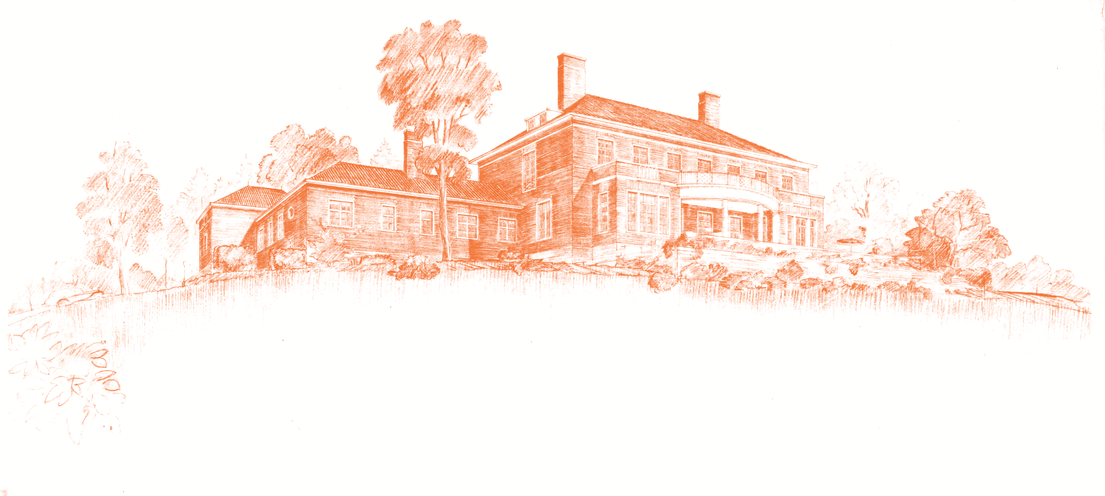


Kulturní a kreativní centrum
Čiperova vila
Setkání se starosty
Zlínského kraje
Elektra Luhačovice
20.11.2025

Slide 2
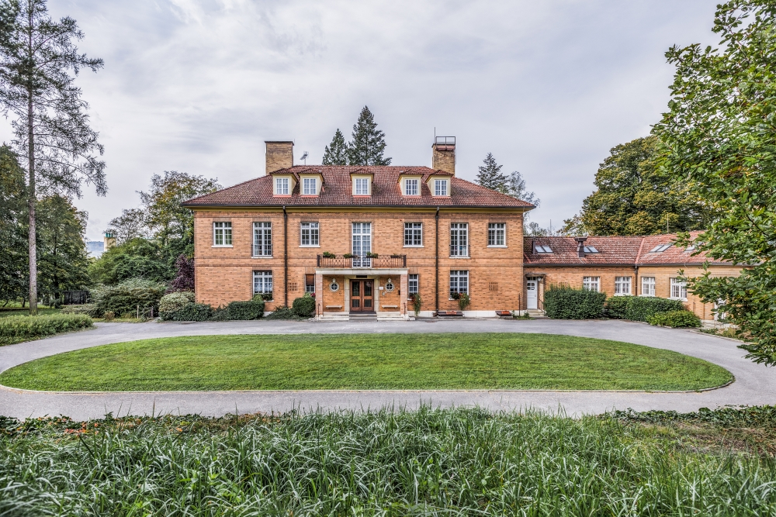

Slide 3
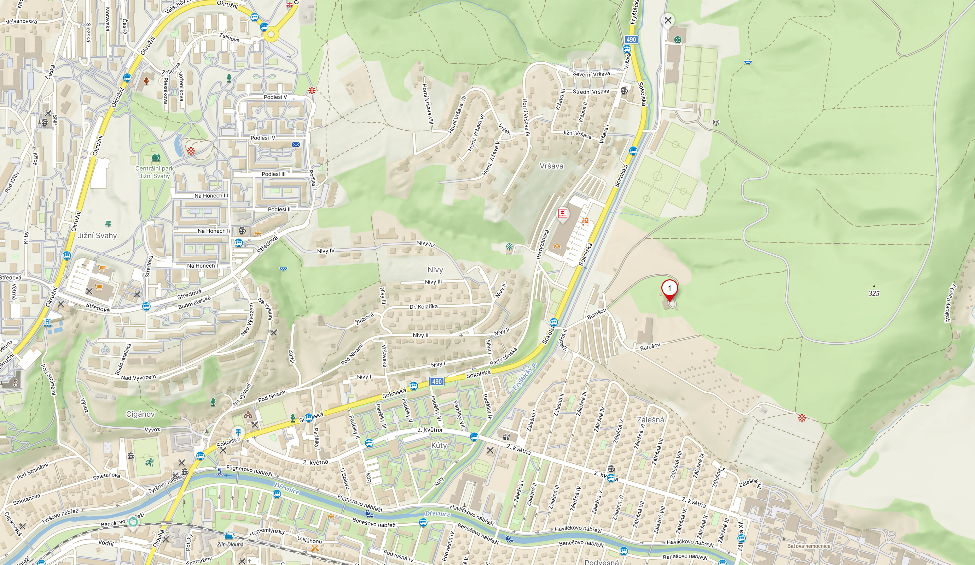
Adresa: Burešov 3675/4, Zlín

Slide 4
Vila nabízí…
expozici Dominika Čipery
edukační ateliéry
reprezentativní prostory
zahradu a ovocný sad
domek zahradníka

Slide 5
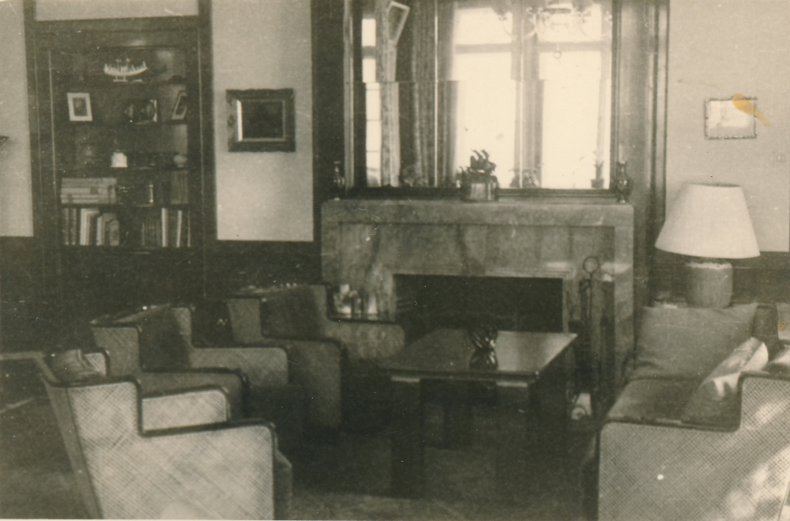
Výstavní expozice v Čiperově vile
Expozice v přízemí připomíná především období let 1942–1945, kdy stavebník Dominik Čipera (1893–1963) s rodinou v této výjimečné stavbě pobýval. V autenticky dochovaných prostorách pracovny a obývacího pokoje přibližují reprodukce archivních materiálů život tohoto výrazného představitele vedení firmy Baťa a jeho rodiny v této rezidenci.

Slide 6
Výstavní expozice v Čiperově vile
Ve druhém podlaží má expozice dvě další části.
První představuje životní příběh i veřejné působení a nadregionální význam osobnosti Dominika Čipery a jeho odkaz.
Druhá část seznamuje s pojetím bydlení v kontextu firmy Baťa, vilovou architekturou ve Zlíně do roku 1945 a historií výstavby Čiperovy vily i její současnou adaptaci. Součástí je i dobová plánová dokumentace a architektonický model vily.

Slide 7
Edukační ateliéry
3 ateliéry pro kreativní tvorbu
ateliér pro PC a 3D tisk
ateliér s modulárními sedačkami
edukace v expozici
možnost využít i ovocný sad (včelařství, moštování)

Slide 8
Nabídka edukačních programů pro školy
Tvoř ve 3D – od nápadu k modelu – tvorba 3D grafiky včetně tisku
Vdechni obrázkům život – malá škola animace
Vektorová magie v Illustratoru – tvorba vektorové grafiky (logo, plakát)
Zachyť v pohybu objektivem – základy filmové tvorby a scénografie
Zastav čas, zachyť světlo – základy fotografické tvorby v ateliéru i exteriéru
Fotky jako z dávných časů – focení na kinofilm, vyvolání negativu
V kůži řemeslníka – tvoření designových výrobků z kůže

Slide 9
Kreativní šatník snů – základy textilní tvorby a práce s šicím strojem, návrhy modelů
Ke kořenům kovářství – na jeden den kovářem
Sítotisková magie – vlastní potisk na tričko nebo tašku
Poznej tajemství světa elektroniky – sestavení a výroba elektronických obvodů
Robotí mise – tvoříme robotické stavebnice
Umění obalového designu – od nápadu k vizuálu, produktový obal
Vdechni dřevu duši – řezbářská dílna
Mladí digitální architekti – jak pracuje návrhář interiérů

Slide 10
Workshopy pro žáky
cena 35 korun/ žáka
délka 90 minut nebo dle dohody
maximální velikost skupiny 12 dětí
maximální kapacita 36 dětí

Slide 11
Spolupracující subjekty
Střední uměleckoprůmyslová škola Uherské Hradiště
Střední odborná škola Luhačovice
Střední uměleckoprůmyslová škola sklářská Valašské Meziříčí
Střední průmyslová škola polytechnická – COP Zlín
Střední škola filmová, multimediální a počítačových technologií Zlín
Střední průmyslová škola a Obchodní akademie Uherský Brod
Střední škola oděvní a služeb Vizovice
Střední škola nábytkářská a obchodní Bystřice pod Hostýnem

Slide 12
Spolupracující subjekty
UTB Zlín – fakulta multimediálních komunikací
Regionální filmová kancelář
Statutární město Zlín
Kancelář architekta města Zlína
Zlínský kraj
Krajská galerie výtvarného umění
Nadační fond Řemeslo pomáhá

Slide 13
Reprezentativní prostory
Sál Dominika Čipery – kapacita 48 osob
přilehlá velká terasa, 50 m2
možné propojení s jídelnou 102 m2 (dva sály)
Sál Vladimíra Karfíka – kapacita 42 osob
boční vstup do zahrady, 78 m2
k dispozici projektor, plátno, ozvučení

Slide 14
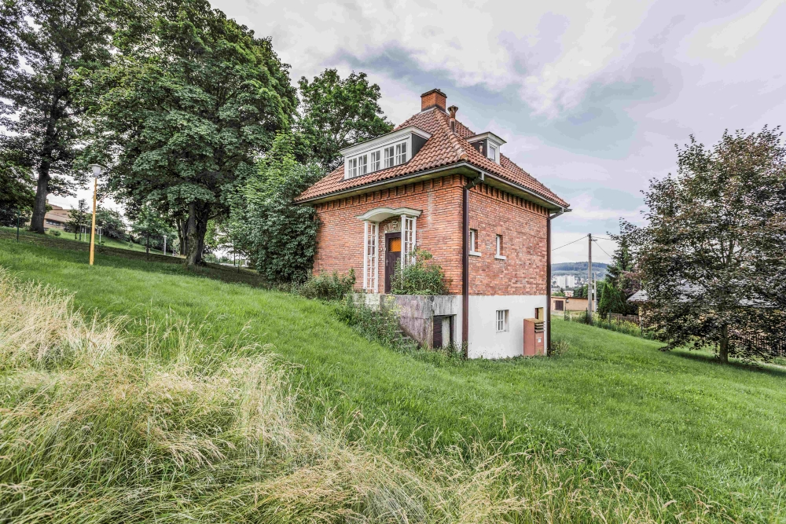
Domek zahradníka
vhodný pro krátkodobé pobyty hostů kraje
ubytování v historicky stylovém prostředí architektury Baťovy doby

Slide 15
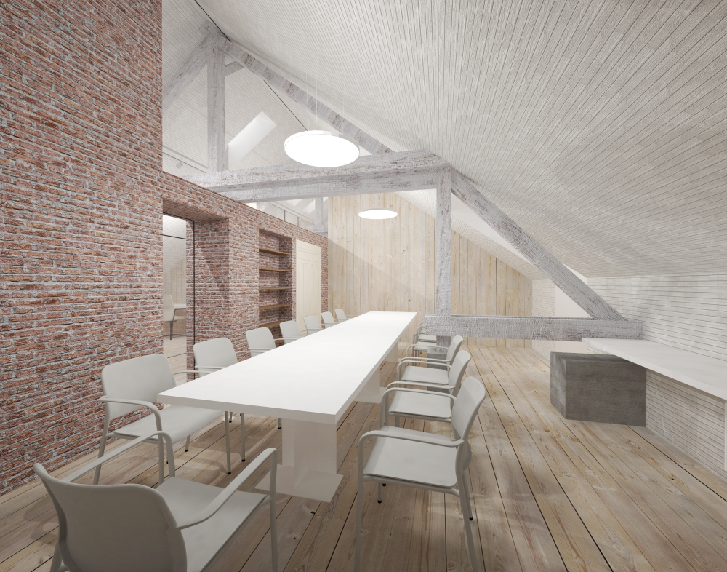
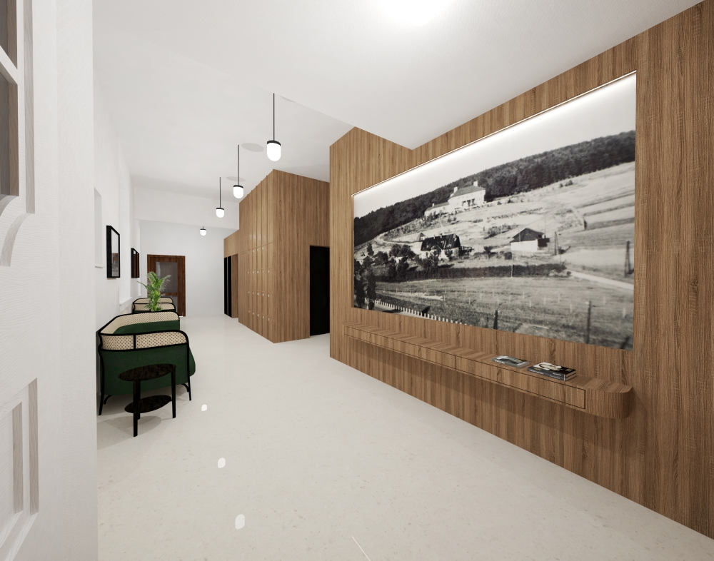
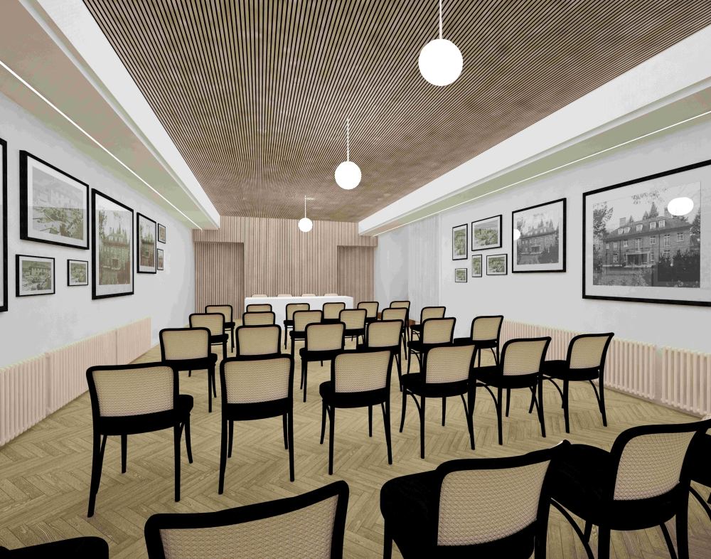
Srdečně Vás zveme do nově zrekonstruované Čiperovy vily

Slide 16
Děkuji za pozornost
Mgr. Štěpánka Pokorníková
vedoucí Kulturního a kreativního centra
Tel. +420 736 505 428
stepanka.pokornikova@ciperovavilazlin.cz

